Slide 1
MATEMATIKA
5- sinf
MAVZU: PARALLEL VA PERPENDIKULYAR TO‘G‘RI CHIZIQLAR

Slide 2
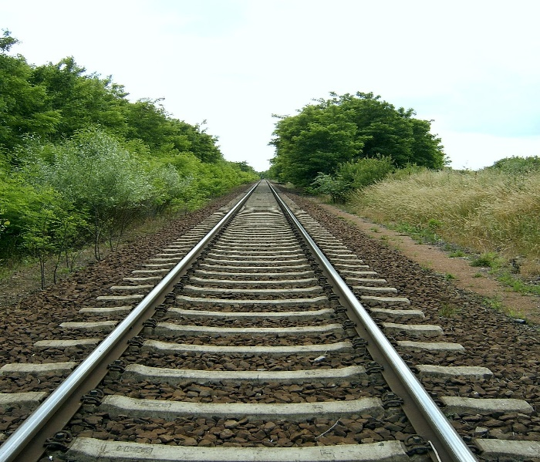
a
PARALLELL TO‘G‘RI CHIZIQLAR
Ikki to‘g‘ri chiziq o‘zaro kesishmasa, ular parallel to‘g‘ri chiziqlar deyiladi. a va b to‘g‘ri chiziqlarning parallelligi a$∥$b tarzda yoziladi.
Parallel to‘g‘ri chiziqlarda yotgan kesmalar (nurlar) parallel kesmalar
deb yuritiladi.
a$∥$b
a$∥$b
A
B
b
•
•
b
a
•
•
C
D
Tevarak atrofimizdagi temir yo‘l relslari, to‘g‘ri to‘rtburchak shaklidagi stolning qarama – qarshi qirralari, katakli daftar varag‘idagi gorizontal yoki vertikal to‘g‘ri chiziqlar parallel to‘g‘ri chiziq yoki kesmalarni eslatadi.

Slide 3
To‘g‘ri (90°) burchak ostida kesishuvchi to‘g‘ri chiziqlar perpendikulyar to‘g‘ri chiziqlar deyiladi. Rasmda a va b bir-biriga perpendikulyar a va b to‘g‘ri chiziqlar tasvirlangan. Bu to‘g‘ri chiziqlar a$⊥$b tarzda yoziladi.
Perpendikulyar to‘g‘ri chiziqlar
Ikki to‘g‘ri chiziq kesishganda to‘rtta burchak hosil bo‘ladi. Bu burchaklarni transporter yordamida o‘lchasak, $∠$AOD=$∠$BOC va $∠$AOC=$∠$BOD. Bu burchaklar vertikal burchaklar deyiladi. Vertikal burchaklar o‘zaro teng bo‘ladi.
a
C
O
90°
•
b
A
B
•
D

Slide 4
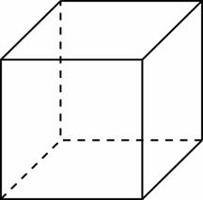
AA1$∥$DD1; AA1$∥$CC1; AA$1∥$BB; DD1$∥$CC1; DD1$∥$ BB1; CC1$∥$BB1; AD1$∥$B1C1; A1D1$∥$AD; A1D1$∥$BC; B1C1$∥$BC; B1C1$∥$AD; BC$∥$AD
570-masala
Rasmdagi kubning o‘zaro parallel va perpendikulyar qirralarini aniqlang.
D1
C1
A1
B1
Parallel qirralari:
D
C
A
B
Perpendikulyar:
AA1 va A1B1; AA1 va AB; DD1 va AD;
DD1 va DC; DD1 va D1C1; DD1

Slide 5
571-MASALA
Tekislikda AB to‘g‘ri chiziq va unda yotmagan O nuqta berilgan.
O nuqtadan AB to‘g‘ri chiziqqa parallel va perpendikulyar to‘g‘ri chiziqlarni o‘tkazing.
A
B
O
•

Slide 6
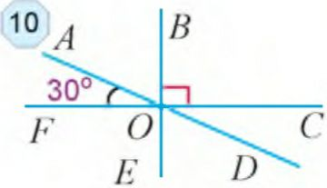
572-MASALA
10-rasmdagi $∠$AOB, $∠$AOD, $∠$FOD burchaklarni toping.
$∠$AOB = 90° - 30° = 60°
$∠$AOD = 180°
$∠$FOD = 90° + 60° = 150°

Slide 7
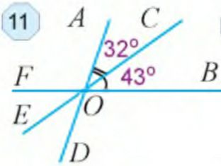
573-masala
11-rasmdagi, $∠$AOB, $∠$EOD, $∠$FOE, $∠$COD, $∠$FOC, $∠$AOF, $∠$AOE burchaklarni toping.
$∠$AOB = 32° + 43° = 75°
$∠E$OD = 32°
$∠$FOE = 43°
$∠COD$ = 180°
$∠F$OC = (180°- 75°)+32°=105°+32°=137°
$∠$AOF = 180° - 75° = 105°
$∠$AOE=105° + 43° = 148°

Slide 8
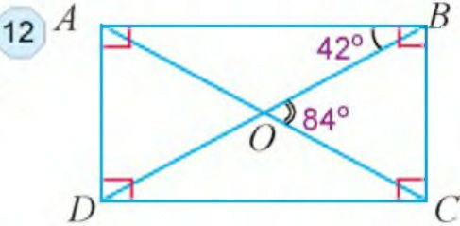
574-MASALA
ABCD to‘g‘ri to‘rtburchakdagi $∠$AOD, $∠$AOB, $∠$BAO, $∠$DOC, burchaklarni toping (12-rasm).
$∠$AOD = 84°
$∠$AOB = 180° - 84° = 96°
$∠$BAO = 42°
$∠$DOC =180° - 84° =96°

Slide 9
Mustaqil bajarish uchun topshiriqlar
Darslikning 123-betdagi
576-, 577-, 578- masalalarni yechish.

